Slide 1
总体情况
01. 概 述
本报告中所列数据的统计期限自2022年1月1日起至2022年12月31日止。如对本报告有任何疑问，请与滕州市综合行政执法局宣传科联系。
地址：滕州市善国北路107号；邮编：277599；电话：0632-5878001

Slide 2
02.政府信息公开工作开展情况
滕州市综合行政执法局认真贯彻落实《中华人民共和国政府信息公开条例》和省、市关于政府信息公开工作的要求，立足综合执法和城市管理工作实际，深化城市精细管理，聚焦城市品质提升，牢树为民服务宗旨，依照“公开是原则，不公开是例外”的总体要求和“公正、公平、便民”的原则，不断提升政府信息公开工作的质量和实效。成立了局信息公开工作领导小组，具体负责和指导全局的信息公开工作。主动全面公开了通知公告、政策文件、规划计划、财政信息、行政权力、建议提案、重点领域额、组织管理、政务公开基本目录9大类信息公开内容，同时对一些紧急性、临时性、阶段性的工作及重要会议、重要活动、重大事项等均在门户网站以图文并茂的形式全程公开，及时有效的向市民群众公开工作开展情况，方便市民群众全面了解相关信息，切实保障公民的知情权、参与权和监督权。
2022年，局网站共更新工作动态信息516条，公开文件和有关事项98份；发布、推送微博113条；推送推送微信公众号发布图文信息337条；信息公开网站更新信息269条，依申请公开信息2条。

Slide 3
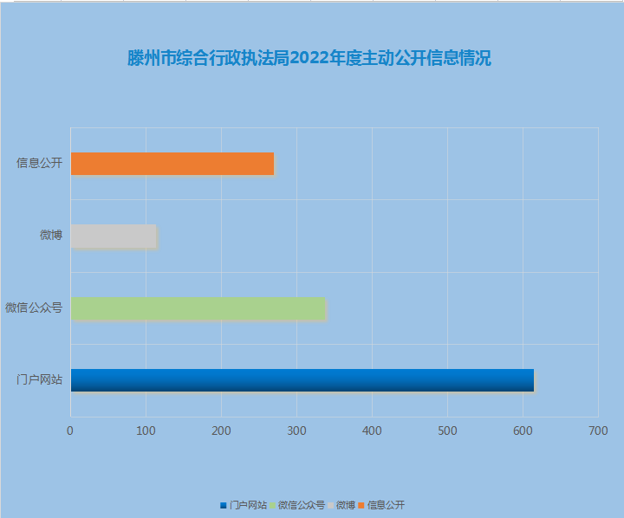
滕州市综合行政执法局信息公开数据情况
工作动态 | 部门文件 | 信息公开网站更新信息 | 依申请公开
614 | 36 | 269 | 2

Slide 4
03.依申请公开情况
2022年市综合行政执法局共接到依申请公开信息2件，申请主体均为自然人，申请结果已进行了公开。
04.政府信息管理
制定了综合执法和城市管理领域政府信息公开实施细则和工作规范，明确公开的范围、方式和程序，把职责落实到具体科室、个人，严把保密关、政策关、格式关。按照信息公开时限要求，及时上传、公开相关信息，坚决避免存在空白和不更新栏目，确保政府信息公开质量。

Slide 5
05.建议提案办理公开情况
06.政府信息平台建设情况
2022年共承办滕州人大代表建议9件、滕州政协提案30件，已全部办理完毕。
为进一步提升信息平台规范化建设，建立完善信息审核制度，加强对局网站、信息公开网等各类门户政务网站信息的审核把关，配备专职工作人员，负责全局网站、公众号等平台信息的审核、上传、更新等工作；建立健全平台信息考核制度，压实各部位主体责任，保质保量完成政务信息公开各项工作。同时积极构建微信公众号、视频号等新媒体宣传工作新格局，“滕州城管”微信公众号关注人数达到5200余人。

Slide 6
门户网站
微 信
政务公开栏
微 博
政府信息公开的收费及减免情况
2022年，未发生政府信息公开收费问题，未发现有擅自增加收费的项目、扩大收费范围的行为。

Slide 7
因政府信息公开申请引发行政复议及提起行政诉讼情况
市综合行政执法局严格按照政务信息公开工作要求，主动公开相关政府信息，及时回应公民申请，未发生因政府信息公开申请引发行政复议及提起行政诉讼的情况。
政府信息公开存在问题及改进情况
2022年滕州市综合行政执法局政务公开工作还存在信息公开数量偏少、信息公开形式多样性不足等问题。下一步，滕州市综合行政执法局将进一步强化政府信息公开工作力度，健全完善制度机制，将政府信息公开工作纳入各部位年度目标考核内容，有效提升政府信息公开数量。同时将政府信息公开培训纳入年度培训计划，学懂弄通政府信息公开工作的各项要求，加大信息公开宣传力度，丰富信息公开形式，推动政府信息公开工作有序开展。

